Slide 1
TaskList Details
Aug 22rd, 2025 -

Slide 2
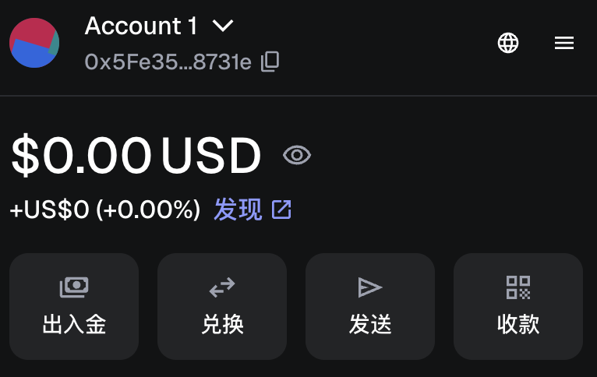
创建MetaTask钱包

Slide 3
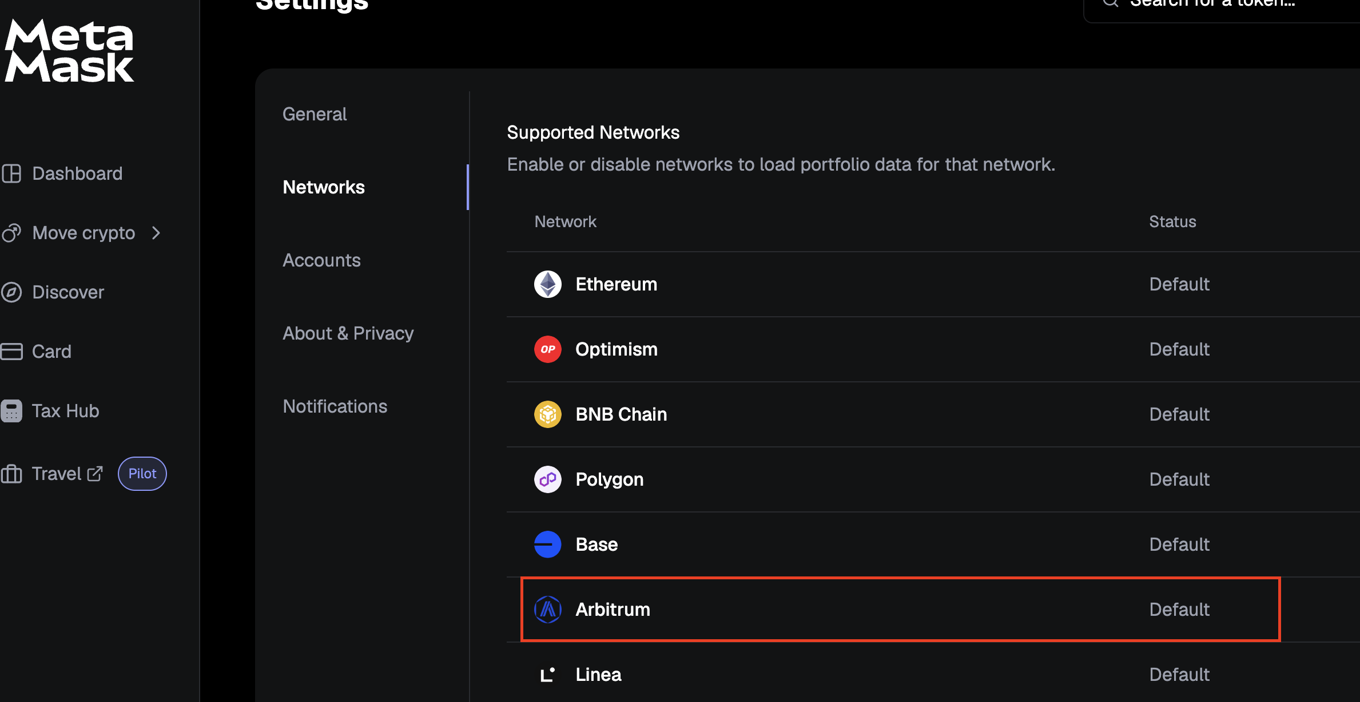
将Arbitrum加入Metamask

Slide 4
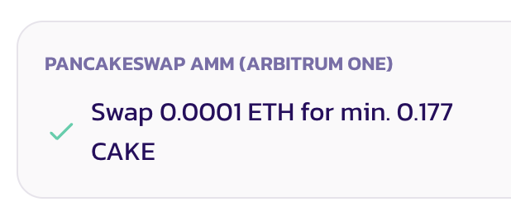
在 PancakeSwap (Arbitrum) 上进行一次交易

Slide 5
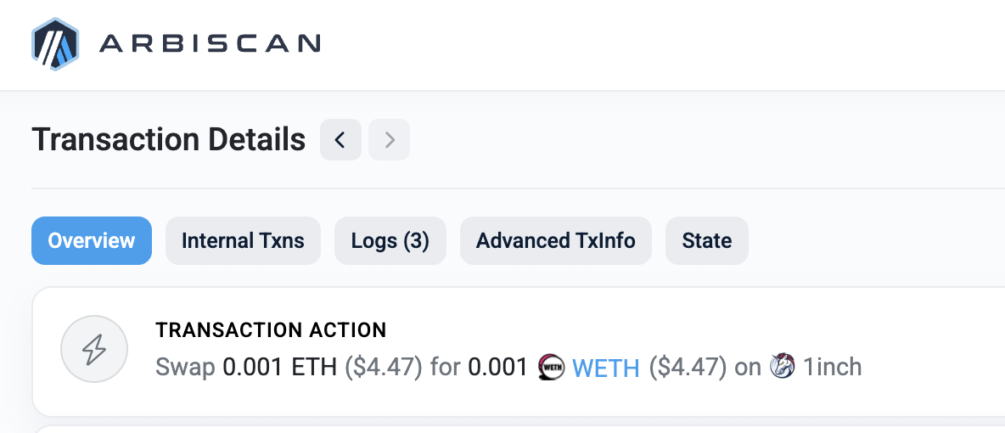
使用1inch进行 token swap (matic)

Slide 6
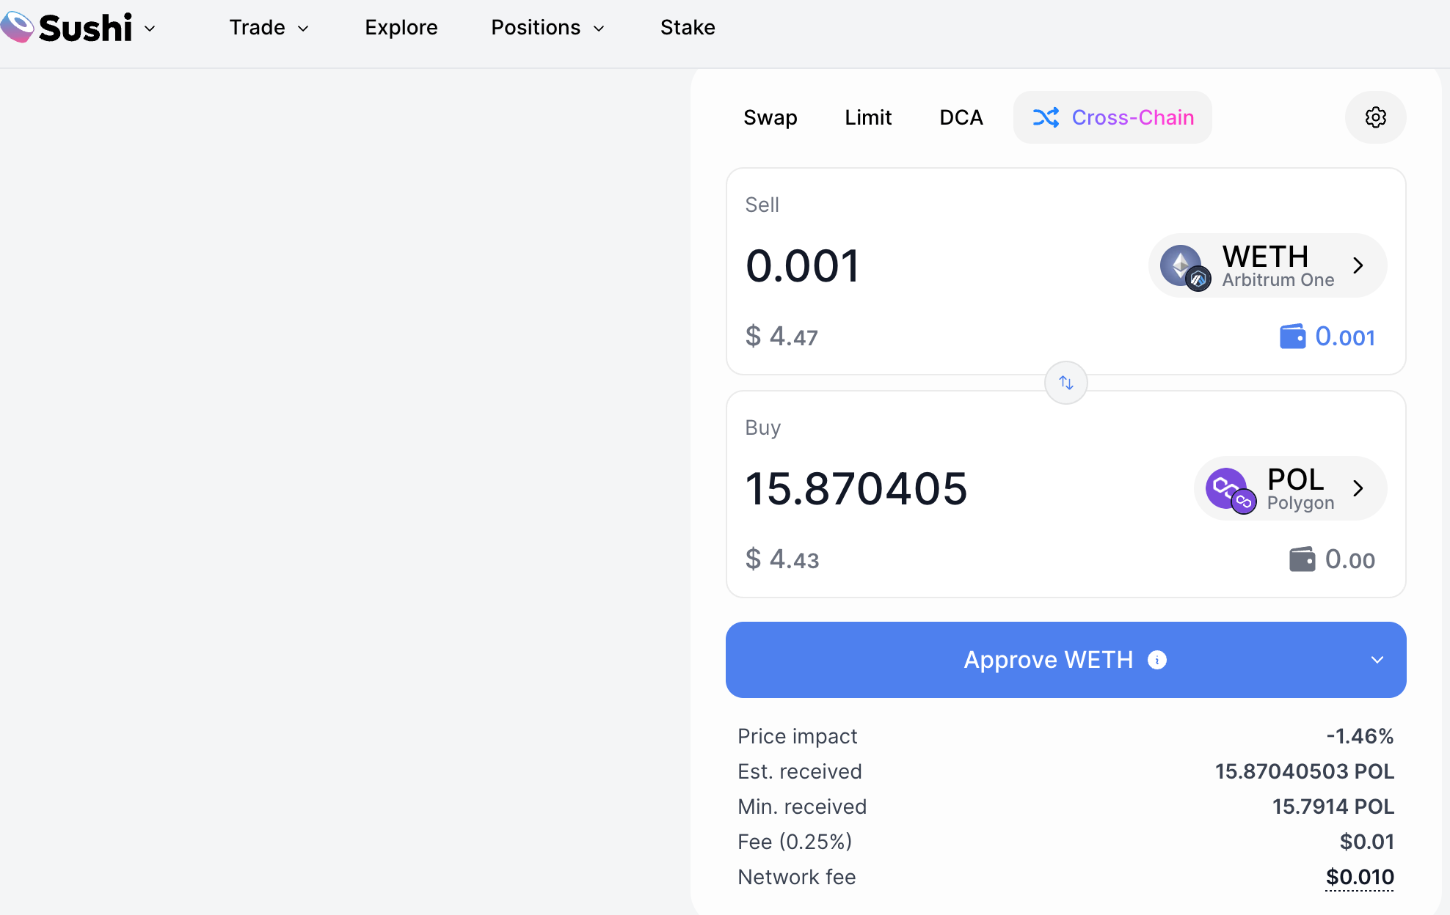
在sushiswap 上将 matic token 跨到 Polygon 上

